Slide 1
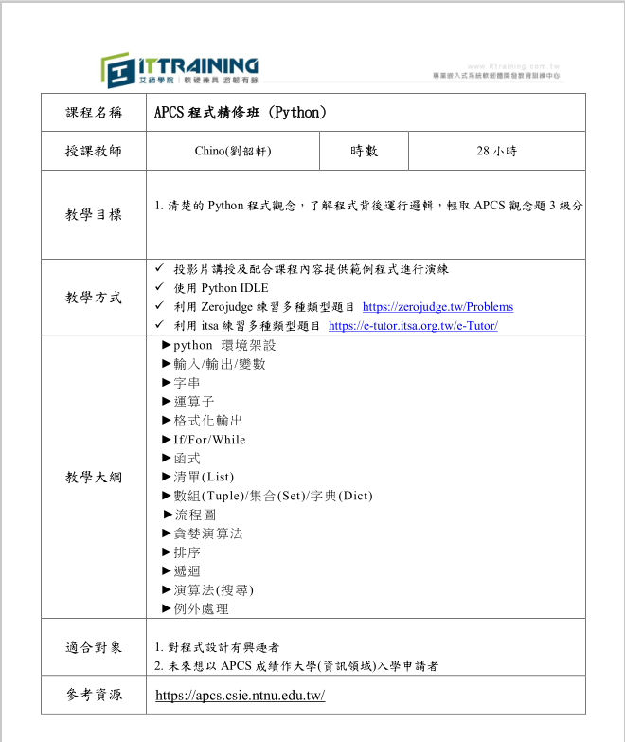

Slide 2
Codeforces

Slide 3

Codeforces
Codeforces介紹
他是一個線上程式設計競賽平台
我們此次使用的是他的Group功能
它可以讓我自己辦競賽，以及提供OJ環境
本次題目限制使用Python
等課程結束就會開啟其他語言的上傳選項

Slide 4

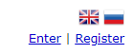
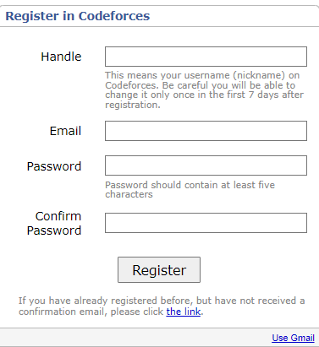
Codeforces
How register account
先進入:https://codeforces.com
點選右上角的Register
Handle=暱稱
註:請去信箱認證才能開始使用

Slide 5
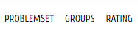

Codeforces
How to use Groups
點選上面的Groups
註:若點出來沒有Groups
請去名稱底下接受邀請
若無法解決，請通知上課老師進行處理

Slide 6
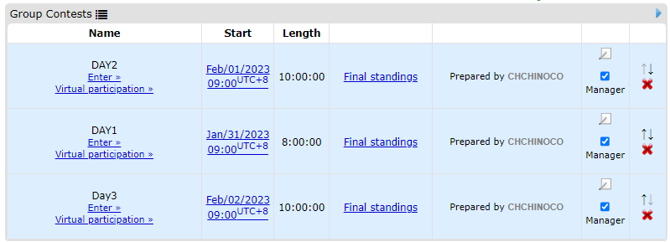
Codeforces
How to use Groups function
Step 1:進入Groups比賽
註:若沒法上傳程式碼，請參考下一頁

Slide 7
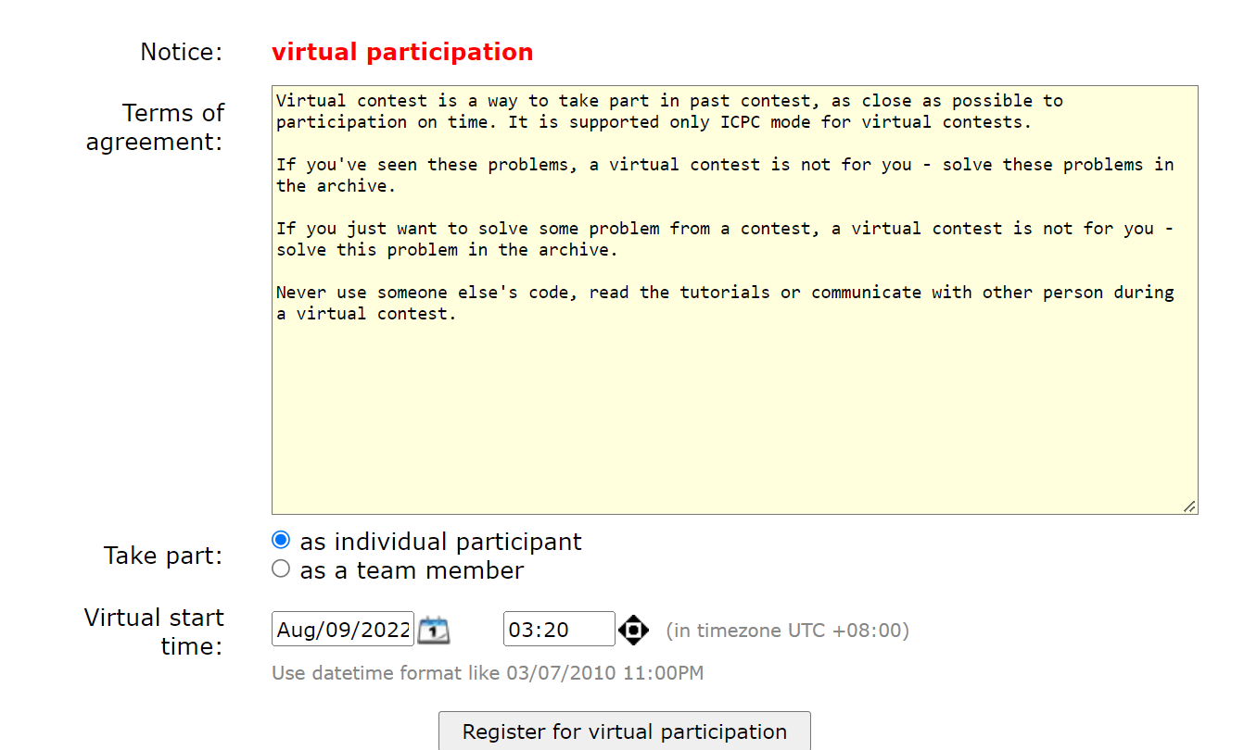
Codeforces
如何加入比賽
點選比賽最後面應該會有Register
就會出現類似畫面

Slide 8
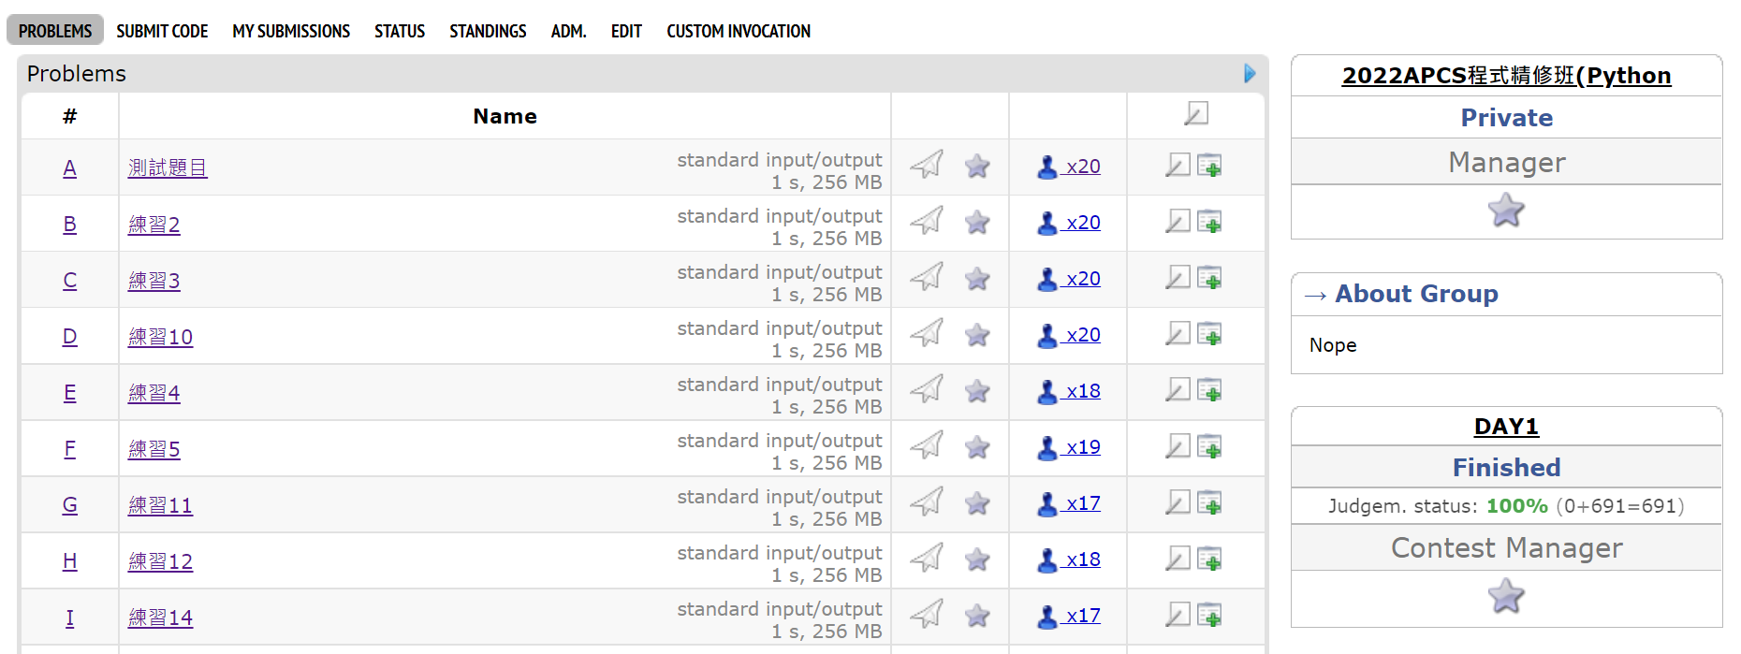
Codeforces
然後會進入這個畫面再次進入當日題目，我們拿測 試題目來當作上傳平台練習，點選A

Slide 9
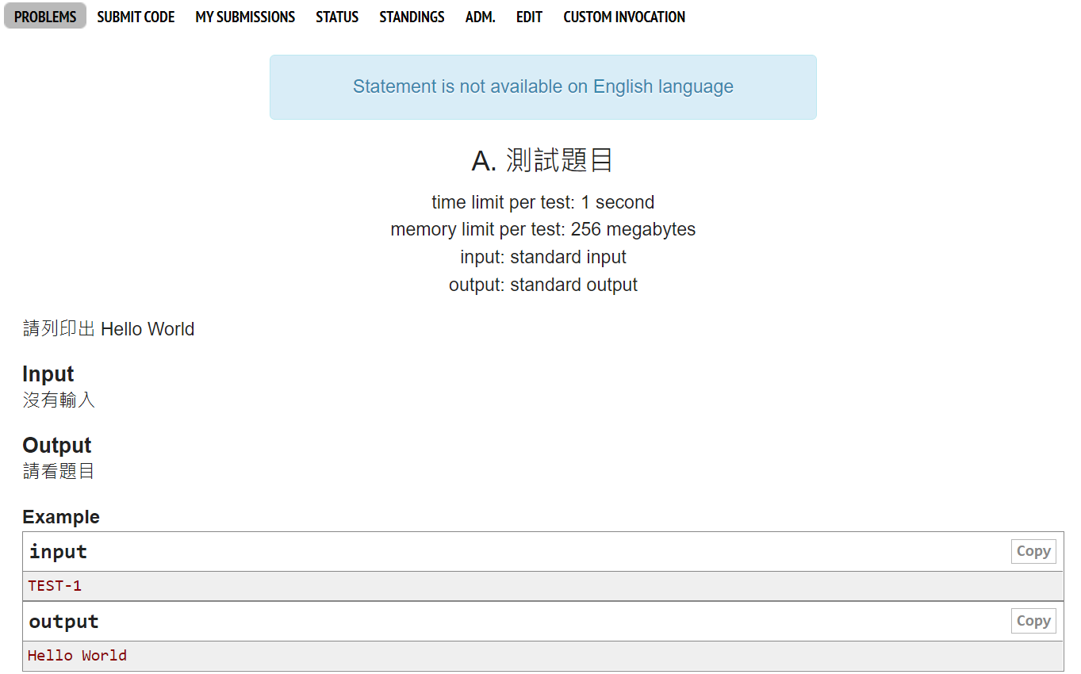
Codeforce
會有輸入輸出格式以及範例，範例要全對在做上傳

Slide 10
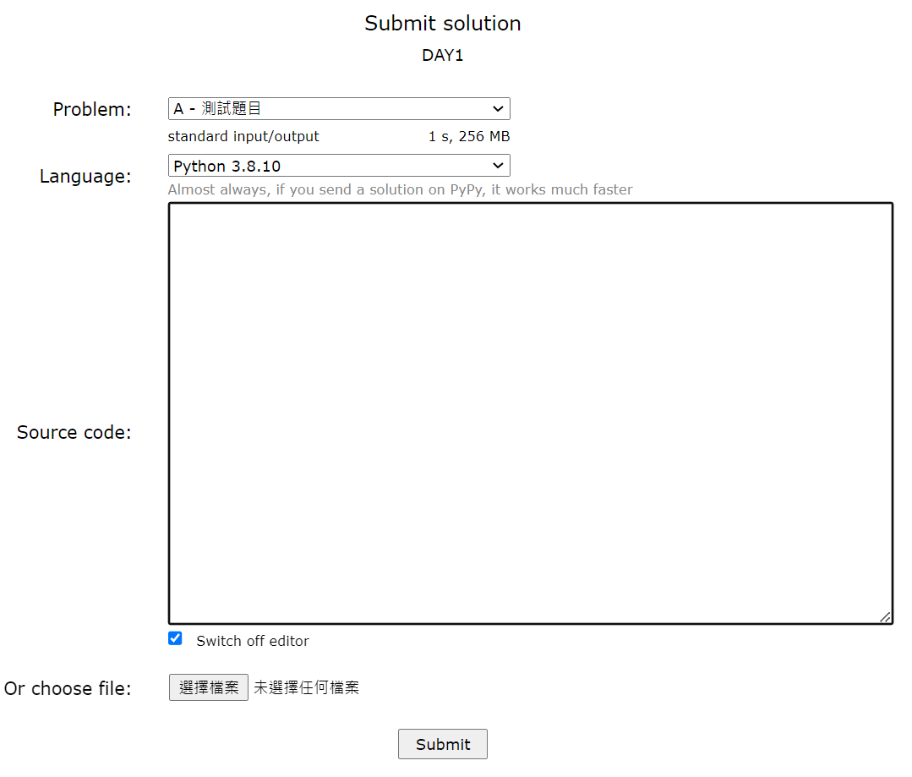
Codeforce
選擇好題目以及語言(選錯語言永遠不會過) 將代碼上傳或複製貼上，然後按下submit

Slide 11

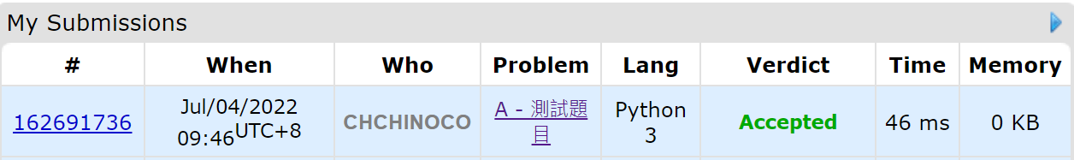
Codeforce
若上傳成功，可以去看My Submissions查看上傳 點選最前面的數字可以查看明測資是否有問題
若是隱藏測資錯，無法看到錯誤的測試資料 Verdict會顯示這題的狀況

Slide 12
Environment/課程安排

Slide 13
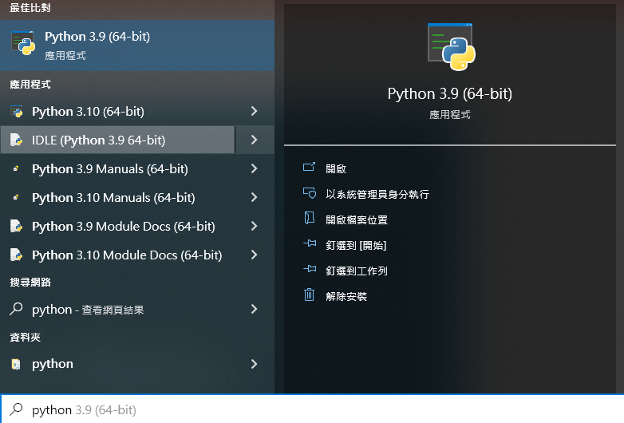
Environment
打開搜尋列，搜尋Python 並點IDLE

Slide 14
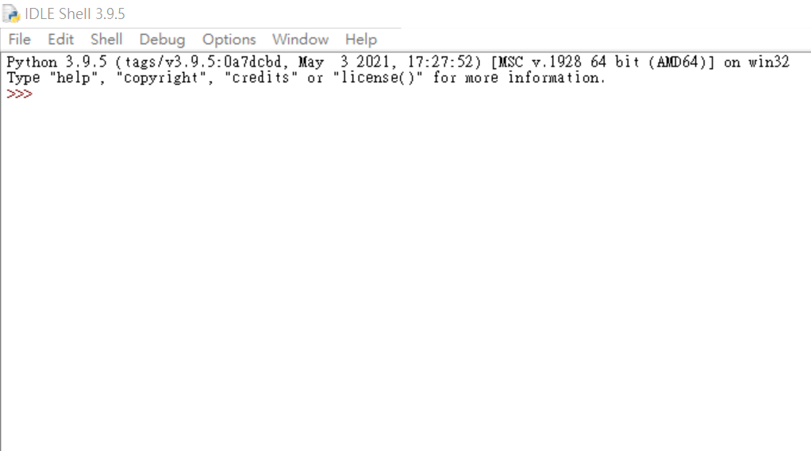
Environment
當你看到這個畫面就代表你成功進入了

Slide 15

Environment
Bash mode:可以一行行輸入直接執行
缺點:就是一次只能打一行

Slide 16
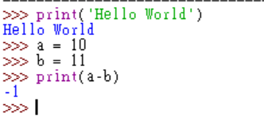
Environment
簡易例子

Slide 17
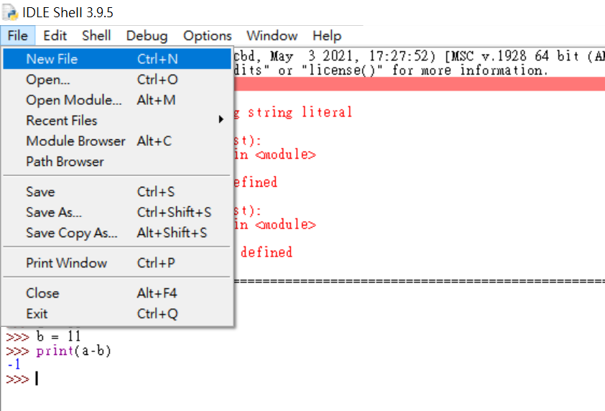
Environment
常用用法:開啟檔案，我們先建立一個全新的檔案

Slide 18
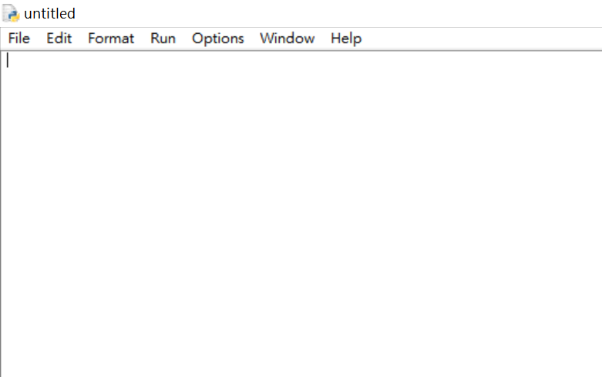
Environment
若你看到這個畫面代表你成功了

Slide 19
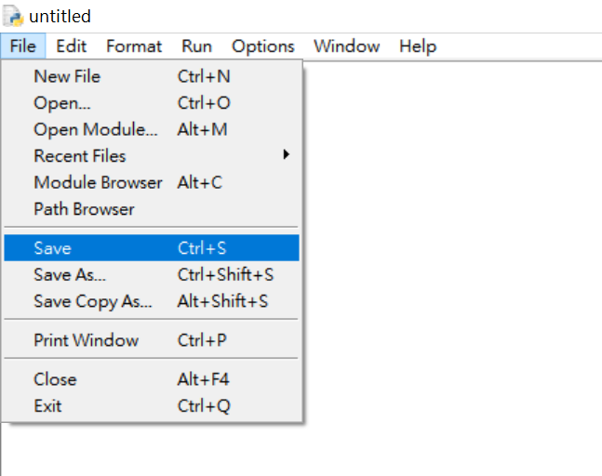
Environment
依照原則先做建立檔案的動作 存放地以及檔名無限制

Slide 20
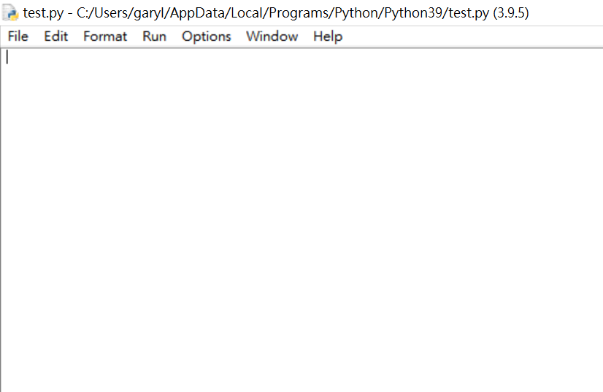
Environment
若標題更改如同類似這樣代表成功建立檔案

Slide 21
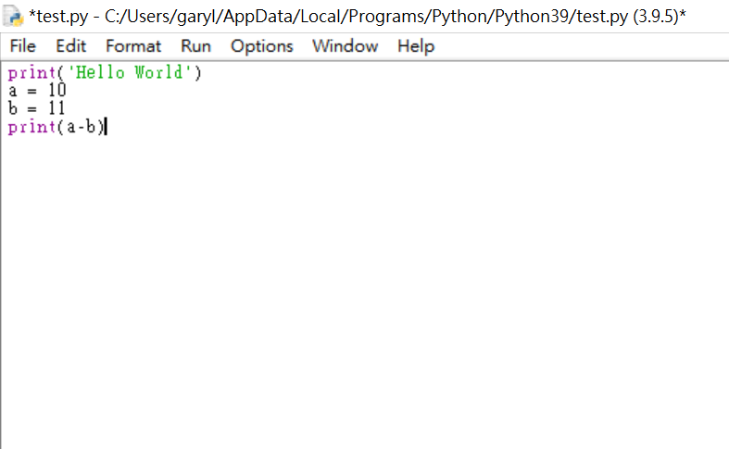
Environment
打上測試代碼

Slide 22
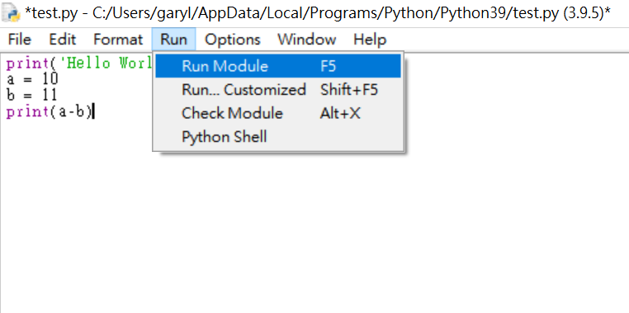
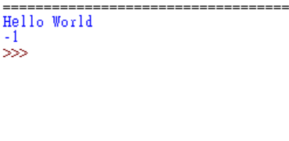
Environment
並執行，輸出結果會在原本IDLE的視窗

Slide 23
python 基礎語法

Slide 24
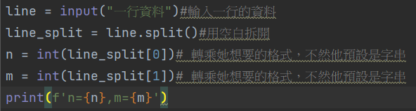
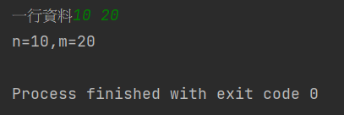
python 基礎語法-輸入
狀況1: 一行輸入多筆資料
Ex: 一行輸入n,m，用空白分開

Slide 25
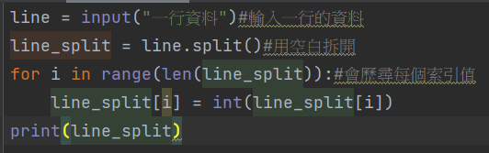
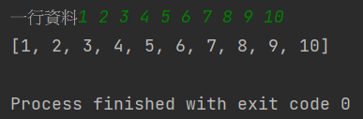
python 基礎語法-輸入
狀況2: 一行輸入很多筆資料
Ex: 一行輸入A[0~n-1]，用空白分開

Slide 26

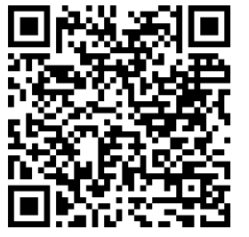
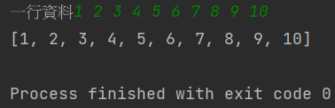
python 基礎語法-輸入
進階通用寫法
Ex: 一行輸入A[0~n-1]，用空白分開

Slide 27
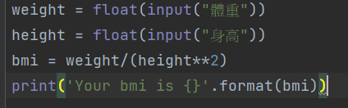
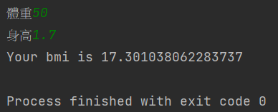
python 基礎語法-輸出
寫法1
Ex: 給體重身高求BMI

Slide 28
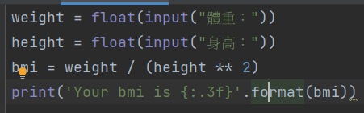
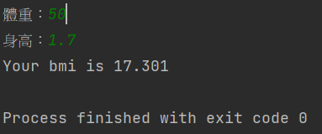
python 基礎語法-輸出
寫法1-Cont 搭配精度控制
Ex: 給體重身高求BMI

Slide 29
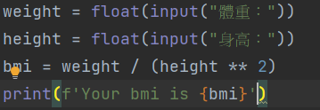
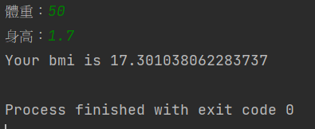
python 基礎語法-輸出
寫法2
Ex: 給體重身高求BMI

Slide 30
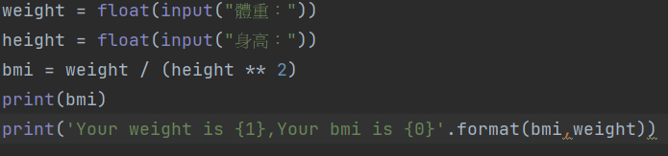
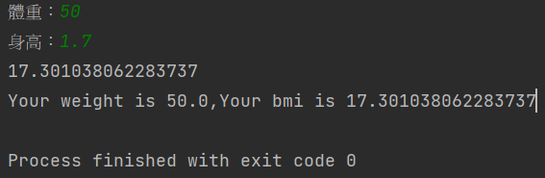
python 基礎語法-輸出
寫法3
Ex: 給體重身高求BMI

Slide 31

python 基礎語法-輸出
練習1
請撰寫一個程式，要求使用者輸入他們的名字和年齡，然後顯示一條訊息，包含他們的名字和未來5年後的年齡。
範例輸入：
請輸入你的名字：John
請輸入你的年齡：25
範例輸出：
Hi, John! 五年後你將年滿30歲。

Slide 32
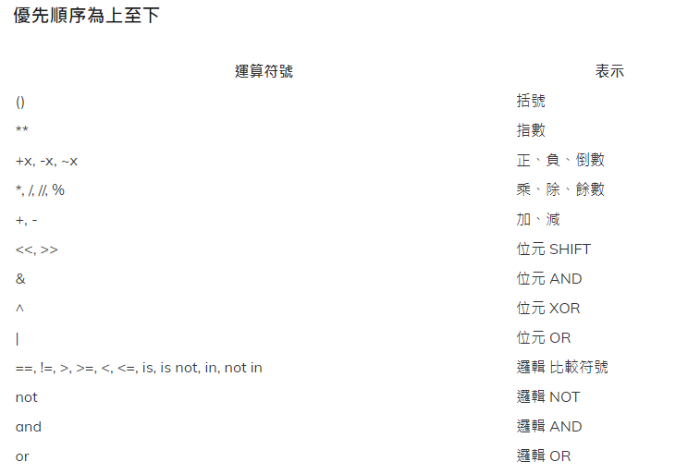
python 基礎語法-算術運算
範例1
請撰寫一個程式，要求使用者輸入三個數字，然後顯示以下計算結果：
三個數字的總和。
三個數字的平均值。
第一個數字減去後兩個數字的和，然後乘以第三個數字的結果。
範例輸入：
請輸入第一個數字：10
請輸入第二個數字：5
請輸入第三個數字：3
範例輸出：
三個數字的總和：18
三個數字的平均值：6.00
計算結果：6.00

Slide 33
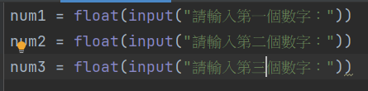
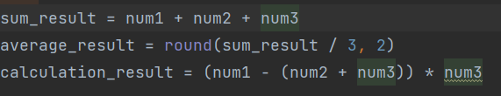
python 基礎語法-算術運算
Step 1
輸入三個數字
Step2 計算

Slide 34
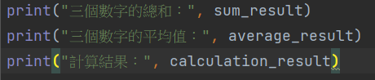
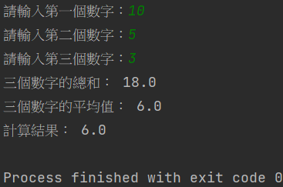
python 基礎語法-算術運算
Step 3
照著輸出格式輸出

Slide 35
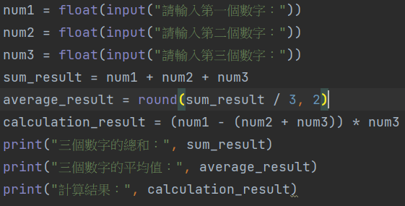
python 基礎語法-算術運算
完整程式碼

Slide 36
python 基礎語法-算術運算
練習題2
請撰寫一個程式，要求使用者輸入一個四位數的正整數，然後進行以下計算：
將該數字的個位數和百位數相加。
將該數字的十位數和千位數相加。
如果步驟1的結果大於步驟2的結果，則輸出「步驟1大於步驟2」；否則，輸出「步驟1小於等於步驟2」。
範例輸入：
請輸入一個四位數的正整數：2674
範例輸出：
步驟1的結果：9
步驟2的結果：9
步驟1小於等於步驟2

Slide 37
python 基礎語法-浮點數運算
範例1
題目描述：圓的面積和周長計算
請設計一個程式，讓使用者輸入一個圓的半徑，然後計算並輸出該圓的面積和周長。
程式執行時，會要求使用者輸入一個浮點數作為圓的半徑。接著，程式會使用所輸入的半徑值進行計算，並輸出圓的面積和周長。
圓的面積計算公式為：π * 半徑的平方，其中π為圓周率（取近似值3.14159）。 圓的周長計算公式為：2 * π * 半徑。
請注意，程式中使用math模組的pi常數來代表圓周率，以確保精確的計算結果。最後，計算結果會四捨五入到小數點後兩位。
範例輸入：
請輸入圓的半徑：5.2
範例輸出：
圓的面積為：84.95
圓的周長為：32.67
Notes:
# 複利利息計算器 # 輸入存款的本金 principal = float(input("請輸入存款的本金（元）：")) # 輸入年利率 interest_rate = float(input("請輸入年利率（%）：")) # 輸入存款期限 term = float(input("請輸入存款期限（年）：")) # 計算複利利息 interest = principal * ((1 + interest_rate/100) ** term) # 輸出結果 print("最終的本利和為：", round(interest, 2), "元")

Slide 38
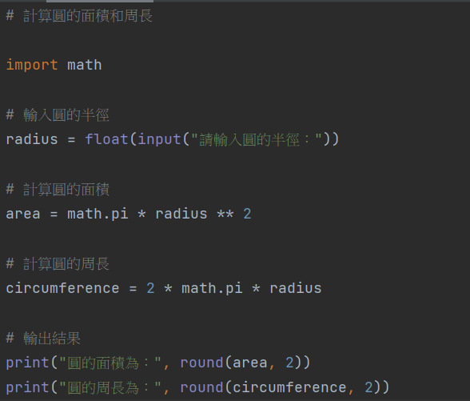
python 基礎語法-浮點數運算
範例1解答

Slide 39
python 基礎語法-浮點數運算
練習題1
題目描述：利息計算器
設計一個程式，用於計算存款的複利利息。使用者將提供存款的本金、年利率和存款期限，程式將根據這些資訊計算並輸出最終的本利和。
程式執行時，首先要求使用者輸入存款的本金（以元為單位）。接著，使用者需要輸入年利率（以百分比表示，例如5代表5%）。最後，使用者需要輸入存款期限（以年為單位）。程式將使用這些資訊計算最終的本利和，並將結果輸出。
請注意，複利利息的計算公式為：本金 * ((1 + 年利率/100) ** 存款期限)。
範例輸入：
請輸入存款的本金（元）：10000
請輸入年利率（%）：5
請輸入存款期限（年）：3
範例輸出：
最終的本利和為：11576.25 元

Slide 40
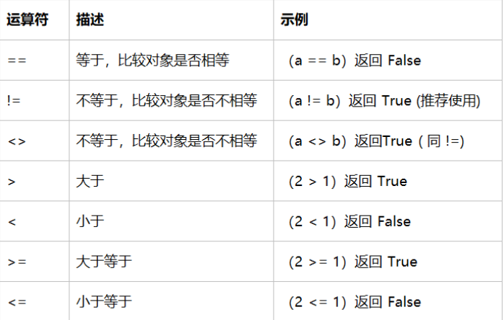
python 基礎語法-邏輯判斷
比較運算

Slide 41
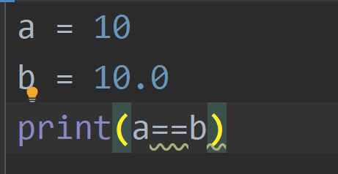
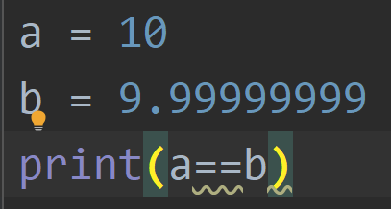
python 基礎語法-邏輯判斷
哪個會是對的?

Slide 42
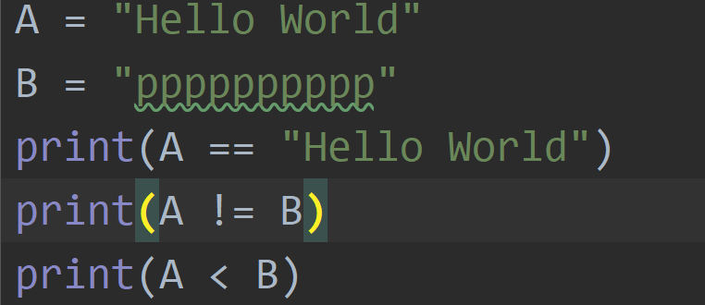
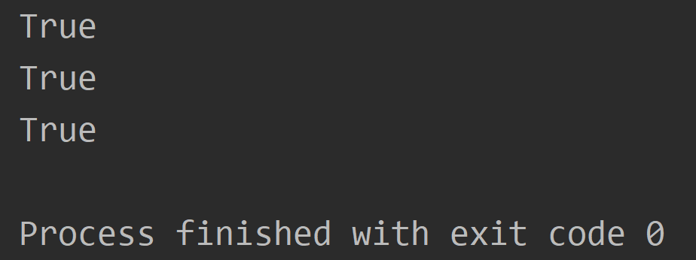
python 基礎語法-邏輯判斷
字串比較

Slide 43
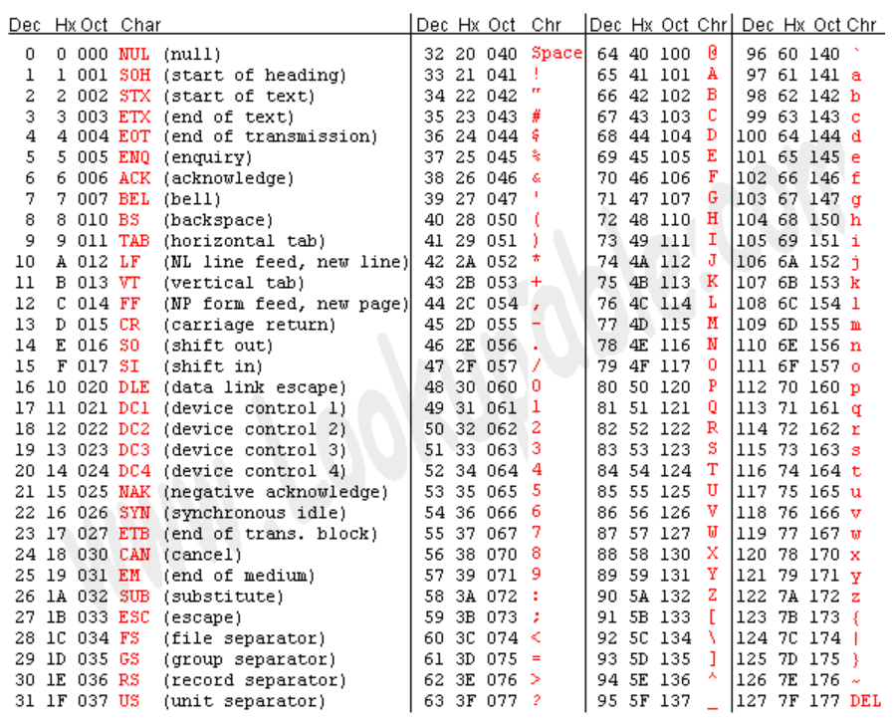
python 基礎語法-邏輯判斷
字母序(ASCII)
每個字母都可以
代表一個數字

Slide 44
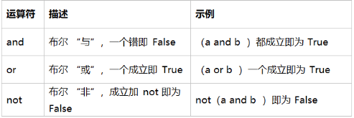
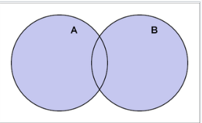
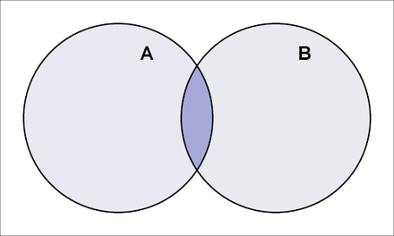
python 基礎語法-邏輯判斷
組合邏輯
A or B A and B

Slide 45
If Basic
if 條件:
code1
elif 條件2:
code2
else:
code3
若條件式1True，執行code1
反之條件式1True，執行code2
若兩個皆不成立，執行code3
你要告訴她是他要執行的code要在前面加上一個Tab
else if 可以有無限個 if 一定要最早出現
else 一定要最晚出現

Slide 46
python 基礎語法-邏輯判斷
範例1
題目描述：門禁控制系統
設計一個程式，用於門禁控制系統的判斷。使用者將提供卡片類型和卡片有效期，程式將根據這些資訊判斷是否允許進入。
程式執行時，首先要求使用者輸入卡片類型（A或B）和卡片有效期（以YYYYMMDD的日期格式）。程式將根據以下規則進行判斷：
如果卡片類型為A且卡片有效期在當前日期之後（包括當天），則允許進入。
如果卡片類型為B且卡片有效期在當前日期之後（包括當天），則不允許進入。
其他情況下，不允許進入。
程式將根據判斷結果輸出相應的訊息，例如「允許進入」或「不允許進入」。
請撰寫一個Python程式，解決上述問題並輸出結果。
提示：可以使用條件判斷語句（如if-else）和日期比較運算符（如>、<、>=、<=）來進行邏輯判斷。
今天預設20230619
範例輸入：
請輸入卡片類型（A或B）：A
請輸入卡片有效期（YYYYMMDD）：20230630
範例輸出：
允許進入

Slide 47

python 基礎語法-邏輯判斷
範例1
Notes:
# 輸入卡片類型 card_type = input("請輸入卡片類型（A或B）：") # 輸入卡片有效期 expiration_date = input("請輸入卡片有效期（YYYYMMDD）：") # 獲取當前日期 current_date = '20230619' # 判斷是否允許進入 if card_type == "A" and expiration_date >= current_date: print("允許進入") elif card_type == "B" and expiration_date >= current_date: print("不允許進入") else: print("不允許進入")

Slide 48
python 基礎語法-邏輯判斷
練習1
題目描述：成績評估程式
設計一個程式，用於評估學生的成績等級。使用者將提供學生的分數，程式將根據一個評估標準判斷成績等級。
程式執行時，首先要求使用者輸入學生的分數（0-100之間）。程式將根據以下評估標準進行判斷：
90分以上：等級A
80-89分：等級B
70-79分：等級C
60-69分：等級D
60分以下：等級E
範例輸入：
請輸入學生的分數：78
範例輸出：
成績等級：C

Slide 49
python 基礎語法-狀態機
練習2
題目描述：簡單狀態機
設計一個簡單的狀態機程式，用於模擬一個物體在不同狀態下的行為。程式將根據當前狀態和輸入動作，轉換到下一個狀態並執行相應的動作。
程式執行時，首先要求使用者輸入初始狀態。程式將根據以下狀態轉換和動作執行規則進行運作：
狀態A：
輸入1：轉換到狀態B，執行動作A1
輸入2：轉換到狀態C，執行動作A2
狀態B：
輸入1：轉換到狀態C，執行動作B1
輸入2：轉換到狀態A，執行動作B2
狀態C：
輸入1：轉換到狀態A，執行動作C1
輸入2：轉換到狀態B，執行動作C2

Slide 50

python 基礎語法-狀態機
Hint

Slide 51
python 基礎語法-迴圈
For基本使用-執行特定次數
他通常搭配range可以幫我們執行特定次數的相同程式碼
for i in range(次數):
code1

Slide 52

python 基礎語法-迴圈
for 進階使用

Slide 53


python 基礎語法-迴圈
範例1: 輸出100這筆資料輸出100次 執行次數
要執行的code

Slide 54
python 基礎語法-迴圈
練習1:
這個問題要求計算從1到100的所有整數的總和，並輸出結果。以下是一個不使用公式的解法，逐個相加的方式計算總和。
請輸出1+2+3+4+…..+100
不可使公式
理論輸出 5050
Notes:
# 初始化總和為0
total = 0
# 迴圈計算總和
for i in range(1, 101):
total += i
# 輸出結果
print("總和：", total)

Slide 55
python 基礎語法-迴圈
甚麼是while
他可以以一個邏輯去檢查是否需要再次執行
while(條件):
code1

Slide 56
python 基礎語法-迴圈
Code:
1. While 條件:
2. code1
3.
Step1:檢查條件，如果有就跳到Step2，如果沒有就執行Step3
Step2:執行完跳回Step1

Slide 57

python 基礎語法-迴圈
同上面練習題-while版本範例:
Notes:
# 初始化總和和起始數字 total = 0 num = 1 # 迴圈計算總和 while num <= 100: total += num num += 1 # 輸出結果 print("總和：", total)

Slide 58
python 基礎語法-迴圈
練習1:
題目描述：迴圈計算
設計一個程式，使用while迴圈計算一個正整數的每個位數的總和。
程式執行時，首先要求使用者輸入一個正整數。然後，程式將計算該整數的每個位數的總和。最後，程式輸出總和的值。
提示：可以使用取餘數（%）和整數除法（//）運算符來獲取每個位數。可以使用while迴圈來重複運算，直到整數為0。
範例輸入：
請輸入一個正整數：12345
範例輸出：
總和：15
Notes:
# 初始化總和為0
total = 0
# 迴圈計算總和
for i in range(1, 101):
total += i
# 輸出結果
print("總和：", total)

Slide 59
python 基礎語法-迴圈
While 跟 For 都可使用的中斷指令
break 可直接破壞迴圈執行
continue 可直接跳過這次迴圈執行，執行下次迴圈

Slide 60



while Basic
break 可直接破壞迴圈執行

Slide 61


while Basic
continue 可直接跳過這次迴圈執行，執行下次迴圈

Slide 62
python 基礎語法-迴圈
練習1:
題目描述：奇數和計算
設計一個程式，使用迴圈計算從1到50之間的所有奇數的總和，但遇到能被7整除的數字時跳過該數字的計算，並繼續計算下一個數字。
程式執行時，將運行迴圈從1到50，對每個奇數執行以下操作：
如果該數字能被7整除，則跳過該數字的計算，繼續下一個數字。
如果該數字不能被7整除，則將其加到總和中。
可以使用while or for
範例輸出：
總和：513
Notes:
# 初始化奇數總和 odd_sum = 0 # 迴圈計算奇數總和 for num in range(1, 51, 2): # 從1到50的奇數，步長為2 if num % 7 == 0: # 能被7整除的數字跳過 continue odd_sum += num # 輸出結果 print("奇數總和：", odd_sum)

Slide 63
python 基礎語法-迴圈
練習2:
題目描述：奇數和+偶數和 計算計算
設計一個程式，使用迴圈計算從1到n之間的所有奇數的總和，但遇到能被7整除的數字時跳過該數字的計算，並繼續計算下一個數字。
程式執行時，將運行迴圈從1到50，對每個奇數執行以下操作：
如果該數字能被7整除，則跳過該數字的計算，繼續下一個數字。
如果該數字不能被7整除，則將其加到總和中。
如果超過100不計算
可以使用while or for
範例輸入:
請輸入一個正整數 n：200
範例輸出：
奇數總和： 2157
偶數總和： 2550
Notes:
# 輸入上限值 n n = int(input("請輸入一個正整數 n：")) # 初始化奇數總和和偶數總和 odd_sum = 0 even_sum = 0 # 迴圈計算奇數和偶數總和 for num in range(1, n + 1): if num > 100: break if num % 2 == 0: # 偶數 even_sum += num elif num % 7 == 0: # 能被7整除的奇數 continue else: # 奇數 odd_sum += num # 輸出結果 print("奇數總和：", odd_sum) print("偶數總和：", even_sum)

Slide 64



python 基礎語法-迴圈
練習3:
請使用輾轉相除法使用while進行實作，輸出最大公因數
思考看看

Slide 65

python 基礎語法-迴圈
Hint:

Slide 66

python 基礎語法-字串
甚麼是字串，連續字元組成的文字
如何宣告

Slide 67

python 基礎語法-字串
錯誤打法
包起文字的符號
要相同

Slide 68


python 基礎語法-字串
字串常見方法

Slide 69


python 基礎語法-字串
len()
求文字長度

Slide 70



python 基礎語法-字串
拿文字索引值上的數值 [索引]

Slide 71


python 基礎語法-字串
拿文字索引值上的資料 [開始:結束]
結束不印

Slide 72


String Basic
拿文字索引值上的範圍資料間隔拿取
[開始:結束:間隔]
結束不印

Slide 73


python 基礎語法-字串
猜測:
以下code會有甚麼結果

Slide 74


python 基礎語法-字串
find()

Slide 75

python 基礎語法-字串
index()

Slide 76




python 基礎語法-字串
find() VS index()

Slide 77
python 基礎語法-字串
範例1:
設計一個程式，使用字串的 find() 方法搜尋一個句子中是否包含指定的關鍵字。
程式執行時，首先要求使用者輸入一個句子，然後輸入要搜尋的關鍵字。程式將使用 find() 方法在句子中尋找該關鍵字，如果找到了該關鍵字，程式輸出該關鍵字的位置（索引值），如果沒有找到，程式輸出 "關鍵字未找到"。
範例輸入：
請輸入一個句子：Hello, how are you doing?
請輸入要搜尋的關鍵字：how
範例輸出：
關鍵字的位置：7

Slide 78

python 基礎語法-字串
範例1答案:

Slide 79
python 基礎語法-字串
練習1:
題目描述：搜尋關鍵字出現次數
設計一個程式，使用字串的 find() 方法搜尋一個句子中指定的關鍵字出現的次數。
程式執行時，首先要求使用者輸入一個句子，然後輸入要搜尋的關鍵字。程式將使用 find() 方法在句子中尋找該關鍵字，並計算關鍵字在句子中出現的次數，最後輸出關鍵字的出現次數。
請嘗試不使用count
範例輸入：
請輸入一個句子：I love coding, coding is fun.
請輸入要搜尋的關鍵字：coding
範例輸出：
關鍵字出現次數：2

Slide 80
python 基礎語法-函式
甚麼是Function
若某些code常使用，我們可以將它定義成新的Function，以便重複呼叫，Function可以將整個程式進行模組化，以便人們閱讀以及方便測試

Slide 81
Function Basic
基本語法
def FunctionName(需要的參數):
code1
return 任意參數
若要有預設值，可在參數給予=

Slide 82
Function Basic
Example
def Test(a,b,c,d):
code1
return 10,20,30
輸入參數可以很多
輸出參數也可以很多
註:當你輸出兩個以上的資料，需要使用[索引值]拿到正確的輸出

Slide 83


Function Basic
範例1:
輸入名子
輸出Hello,名子

Slide 84


Function Basic
範例2:使用函式縮減複雜運算
輸入100組數字，並輸出相加

Slide 85

Function Basic
範例3:重複判斷邏輯
輸入100組身高體重，來計算BMI，進而推得身體狀態

Slide 86
Function Basic
傳統:不直觀

Slide 87

Function Basic
函式化:

Slide 88
Function Basic
範例4:有預設值
題目描述：計算矩形面積
設計一個計算矩形面積的函式 calculate_area()，該函式接受兩個參數 length 和 width，分別代表矩形的長度和寬度這兩個參數都有預設值，長度預設為 1，寬度預設為 1。

Slide 89

Function Basic
範例4答案

Slide 90
Data Structure

Slide 91
Data Structure - List
何謂List
簡單來說，我們之前的都能存一個數值或一個文字，但若我們要儲存更多，就要使用List來使用
他可以將不只一個的變數放進去
可使用索引值拿取資料

Slide 92
Data Structure - List
如何宣告List
1. 無預設值
A = []
B = list()
2. 有預設值
A = [1,2,3,4,5,6,7]

Slide 93

Data Structure - List
如何拿取List資料
A = [1,2,3,4,5,6,7]
print(A[0]) # 輸出1
print(A[5]) # 輸出6

Slide 94


Data Structure - List
加入資料到List.append (資料)

Slide 95


Data Structure - List
插入資料 List.insert(位置，資料)

Slide 96


Data Structure - List
移除資料到 List.pop(位置)

Slide 97


Data Structure - List
補:del A[索引值]

Slide 98


Data Structure - List
排序資料 List.sort()

Slide 99


Data Structure - List
排序資料，List.sort(是否反轉)

Slide 100


Data Structure - List
補 sorted(list)

Slide 101


Data Structure - List
補 List.sort(key=自定義排序)

Slide 102

Data Structure - List
補 List.sort(key=lamda)

Slide 103


Data Structure - List
將兩個list合成，List.extend(List or tuple)

Slide 104
Data Structure - queue
Queue:
佇列(Queue)是一種排列結構，雖然與堆疊類似，但佇列在新增與刪除資料必須在不同端進行，前端(front)能夠刪除(dequeue)與查看(peek)資料，尾端(Rear)只能新增(enqueue)資料，因此有「先進先出」(First In First Out)特性，縮寫為FIFO。

Slide 105
Data Structure - queue
Queue:
佇列(Queue)是一種排列結構，雖然與堆疊類似，但佇列在新增與刪除資料必須在不同端進行，前端(front)能夠刪除(dequeue)與查看(peek)資料，尾端(Rear)只能新增(enqueue)資料，因此有「先進先出」(First In First Out)特性，縮寫為FIFO。

Slide 106


Data Structure - queue

Slide 107

Data Structure - queue
範例程式

Slide 108

Data Structure - queue
範例程式(Cont)

Slide 109
Data Structure - queue
練習題1:
假設一輛電車每次只能容納三位乘客。
程式執行時，首先要求使用者輸入電車的座位數量。接著，程式進入主要的排隊迴圈，提示使用者輸入指令：
如果輸入指令為
“數字 上車人的名子”
前者表示下車人數，後者表示List表示想要上車的人
下車順序為上車順序
列印出及時車上人的名稱
範例輸入:
0 Alice jack Tim 1 Hello
0 chino
2
範例輸出:
Alice jack Tim jack Tim Hello
jack Tim Hello
Hello

Slide 110
Data Structure - Stack
Stack:
堆疊是一種後進先出(Last In First Out)(LIFO)的資料結構，換句話說，堆疊就是將數據排成一列，由下往上堆放文件，只能從最新添加的數據開始存取。好處是，隨時都能存取最新數據。堆疊與佇列常放在一起討論，不過在此處，我們著重於堆疊的了解，

Slide 111

Data Structure - Stack
Stack操作:
根據堆疊後進先出的特性，進行兩種的操作：
push：將資料放入堆疊頂端
pop：將堆疊頂端資料移除

Slide 112

Data Structure - Stack
範例程式

Slide 113

Data Structure - Stack
範例程式(Cont)

Slide 114

Data Structure - stack
練習題1:
相信大家都知道著名的河內塔問題。簡單來說，就是有三根柱子，柱子上可以套多個圓盤，圓盤大小都不同，但是每次移動一個圓盤的時候都不能有較大的圓盤在較小的圓盤上。一般來說一開始的初始狀態是所有圓盤都在同一根柱子上，目標是在不違反規則的條件下，至少移動幾次圓盤可使所有圓盤移動到另外一根柱子上。
給定圓盤的初始狀態以及目標狀態，問模擬過程
範例輸入:
4
範例輸出:
移動圓盤 1 從柱子 柱子1 到柱子 柱子2
移動圓盤 2 從柱子 柱子1 到柱子 柱子3
移動圓盤 1 從柱子 柱子2 到柱子 柱子3

Slide 115
Data Structure - stack
範例輸入:
3
範例輸出:
移動圓盤 1 從柱子 柱子1 到柱子 柱子3
移動圓盤 2 從柱子 柱子1 到柱子 柱子2
移動圓盤 1 從柱子 柱子3 到柱子 柱子2
移動圓盤 3 從柱子 柱子1 到柱子 柱子3
移動圓盤 1 從柱子 柱子2 到柱子 柱子1
移動圓盤 2 從柱子 柱子2 到柱子 柱子3
移動圓盤 1 從柱子 柱子1 到柱子 柱子3
Notes:
def hanoi(n, source, target, auxiliary): if n > 0: # 將 n-1 個圓盤從起始柱移動到輔助柱 hanoi(n - 1, source, auxiliary, target) # 移動第 n 個圓盤到目標柱 print(f"移動圓盤 {n} 從柱子 {source} 到柱子 {target}") # 將 n-1 個圓盤從輔助柱移動到目標柱 hanoi(n - 1, auxiliary, target, source) # 計算河內塔遊戲次數 n = int(input("請輸入河內塔的圓盤數量：")) hanoi(n, "柱子1", "柱子3", "柱子2") # 計算次數公式：次數 = 2^n - 1 total_moves = 2 ** n - 1 print("完成遊戲所需的最少次數：", total_moves)

Slide 116
Data Structure - tree
樹（Tree）
是一種常見的資料結構，用於儲存層次性的資料。樹由節點（Node）組成，每個節點可以有零個或多個子節點，其中有一個節點被稱為根節點（Root Node），它是整個樹的起始點。除了根節點外，每個節點都有一個父節點（Parent Node），並且可以有任意數量的子節點。
樹的節點通常包含兩個主要部分：資料（Data）和連結（Links）。資料可以是任意類型的，用於儲存節點所代表的實際值或資訊。連結則是指向子節點的指標，用於建立節點之間的關聯

Slide 117

Data Structure - tree
實現程式碼 概念解釋
我們可以將A=0,B=1,C=2……用list進行表達

Slide 118

Data Structure - tree
實現程式碼 遍歷解釋
前序 (preorder):中 -> 左 -> 右 4213657
後序 (postorder):左 -> 中 -> 右 1234567
後序 (postorder): 左 -> 右 -> 中 1325764

Slide 119

Data Structure - tree
實現程式碼
Notes:
def preorder(tree, index=1): if len(tree) < index: return print(tree[index - 1], end='') preorder(tree, index * 2) preorder(tree, index * 2 + 1) def postorder(tree, index=1): if len(tree) < index: return postorder(tree, index * 2) postorder(tree, index * 2 + 1) print(tree[index - 1], end='') def inorder(tree, index=1): if len(tree) < index: return inorder(tree, index * 2) print(tree[index - 1], end='') inorder(tree, index * 2 + 1) tree = [4, 2, 6, 1, 3, 5, 7] print("Preorder Traversal:") preorder(tree) print() print("Postorder Traversal:") postorder(tree) print() print("Inorder Traversal:") inorder(tree)

Slide 120


Data Structure - tree
實現程式碼

Slide 121



Data Structure - graph
Graph:描述點對點之間的關係
鄰接表
臨接矩陣

Slide 122


Data Structure - graph
鄰接表: 用dict+list進行表示
Notes:
adjacency_lst = {} mylst = [] def graph_node(node): if node not in mylst: mylst.append(node) else: print("The given node exists") def graph_edge(node1, node2): temp = [] if node1 in mylst and node2 in mylst: if node1 not in adjacency_lst: temp.append(node2) adjacency_lst[node1] = temp elif node1 in adjacency_lst: temp.extend(adjacency_lst[node1]) temp.append(node2) adjacency_lst[node1] = temp else: print("The given node does not exist") def disp_graph(): for node in adjacency_lst: print(node, " -> ", [i for i in adjacency_lst[node]]) graph_node('a') graph_node('b') graph_node('c') graph_node('d') graph_edge('a', 'b') graph_edge('b', 'c') graph_edge('c', 'd') graph_edge('d', 'a') disp_graph() print(adjacency_lst)

Slide 123


Data Structure - graph
鄰接矩陣: 用二維list進行表示
Notes:
adjacency_lst = {} mylst = [] def graph_node(node): if node not in mylst: mylst.append(node) else: print("The given node exists") def graph_edge(node1, node2): temp = [] if node1 in mylst and node2 in mylst: if node1 not in adjacency_lst: temp.append(node2) adjacency_lst[node1] = temp elif node1 in adjacency_lst: temp.extend(adjacency_lst[node1]) temp.append(node2) adjacency_lst[node1] = temp else: print("The given node does not exist") def disp_graph(): for node in adjacency_lst: print(node, " -> ", [i for i in adjacency_lst[node]]) graph_node('a') graph_node('b') graph_node('c') graph_node('d') graph_edge('a', 'b') graph_edge('b', 'c') graph_edge('c', 'd') graph_edge('d', 'a') disp_graph() print(adjacency_lst)

Slide 124

Data Structure - graph
鄰接矩陣: 用二維list進行表示
Notes:
adjacency_lst = {} mylst = [] def graph_node(node): if node not in mylst: mylst.append(node) else: print("The given node exists") def graph_edge(node1, node2): temp = [] if node1 in mylst and node2 in mylst: if node1 not in adjacency_lst: temp.append(node2) adjacency_lst[node1] = temp elif node1 in adjacency_lst: temp.extend(adjacency_lst[node1]) temp.append(node2) adjacency_lst[node1] = temp else: print("The given node does not exist") def disp_graph(): for node in adjacency_lst: print(node, " -> ", [i for i in adjacency_lst[node]]) graph_node('a') graph_node('b') graph_node('c') graph_node('d') graph_edge('a', 'b') graph_edge('b', 'c') graph_edge('c', 'd') graph_edge('d', 'a') disp_graph() print(adjacency_lst)

Slide 125

Data Structure - graph
鄰接矩陣: 用二維list進行表示
Notes:
adjacency_lst = {} mylst = [] def graph_node(node): if node not in mylst: mylst.append(node) else: print("The given node exists") def graph_edge(node1, node2): temp = [] if node1 in mylst and node2 in mylst: if node1 not in adjacency_lst: temp.append(node2) adjacency_lst[node1] = temp elif node1 in adjacency_lst: temp.extend(adjacency_lst[node1]) temp.append(node2) adjacency_lst[node1] = temp else: print("The given node does not exist") def disp_graph(): for node in adjacency_lst: print(node, " -> ", [i for i in adjacency_lst[node]]) graph_node('a') graph_node('b') graph_node('c') graph_node('d') graph_edge('a', 'b') graph_edge('b', 'c') graph_edge('c', 'd') graph_edge('d', 'a') disp_graph() print(adjacency_lst)

Slide 126

Data Structure – 前綴合
前綴合:
快速算出區間加總答案的一個方式
不妨想一下
如果我有一個A=[1,2,3,4…..1000]
我想從401+402….999 正常是不是會迴圈
確實可以得到答案，但如果區間很大，你程式會很慢

Slide 127

Data Structure – 前綴合
前綴合:
所以我們新增一個list 做簡化運算
S[0] = A[0]
S[1] = A[0]+A[1]
S[n] = A[0]+A[1]+…+A[n]
S[0] = A[0]
S[1] = S[0]+A[1]
S[n] = S[n-1]+A[n]

Slide 128

Data Structure – 前綴合
前綴合:
所以當我要求401~999
我就可以發現
S[400] = A[0]+A[1]+…A[400]
S[999] = A[0]+A[1]+…A[999]
S[999]-S[400]=
A[400]+A[401]….A[999]

Slide 129
演算法– Big O
Big O表示法是一種用於衡量算法執行時間或空間複雜度的方式，它描述了算法在輸入規模增加時的增長率。這種表示法將算法的執行時間或空間需求與輸入大小之間的關係進行抽象和簡化，以便更容易理解和比較不同的算法效率。
Big O表示法使用大寫字母「O」加上一個括號來表示，例如O(1)、O(n)、O(n^2)等。其中，「O」表示「Order of」，而括號內的表示算法的增長率。

Slide 130

演算法– Big O
計算方式:
For i in range(n)
執行n次
For k in range(n)
執行n次
所以print()那行會執行O(n*n) = O(n^2)
不保留常數ex:O(2n^2) = O(n^2)

Slide 131
演算法– Big O
以下是幾個常見的Big O表示法：
O(1)：常數時間複雜度，表示算法的執行時間或空間需求不隨輸入大小而變化。例如，訪問數組中的元素或執行一個固定數量的操作。
O(n)：線性時間複雜度，表示算法的執行時間或空間需求與輸入大小成線性關係。例如，遍歷一個數組或串列。
O(log n)：對數時間複雜度，表示算法的執行時間或空間需求以對數的速度增長。通常出現在使用二分法或分治法的情況下。
O(n^2)：平方時間複雜度，表示算法的執行時間或空間需求隨著輸入大小的平方增長。例如，嵌套迴圈遍歷二維數組。
O(2^n)：指數時間複雜度，表示算法的執行時間或空間需求隨著輸入大小的指數增長。通常出現在遞迴的情況下。
若你帶入n算出來的答案超過10^7請換方法或者優化

Slide 132

演算法– Big O
Ex:O(1):不受輸入引響執行行數

Slide 133

演算法– Big O
Ex:O(N):線性增長

Slide 134

演算法– Big O
Ex:O(log N):對數
Notes:
def binary_search(arr, target): left = 0 right = len(arr) - 1 while left <= right: mid = (left + right) // 2 if arr[mid] == target: return mid elif arr[mid] < target: left = mid + 1 else: right = mid - 1 return -1 arr = [1, 2, 3, 4, 5, 6, 7, 8, 9, 10] target = 6 result = binary_search(arr, target) print(result)

Slide 135


演算法– Big O
Ex:O(N^2):次方增長

Slide 136

演算法– Big O
Ex:O(2^N):指數增長

Slide 137
演算法– 枚舉
電腦擅於處理大量資料。處理大量資料，除了大家熟悉的排序和搜尋以外，其實還有排列和組合。
有些問題需要找到最好的排列組合方式。例如求最佳排列的問題 Travelling Salesman Problem 、 Assignment Problem ，例如求最佳組合的問題 Partition Problem 、 Knapsack Problem 。
想要解決這些問題，最簡單的方法就是枚舉法：枚舉所有可能的排列、組合，一一驗證，從中找到最好的排列、組合。

Slide 138

演算法– 枚舉
範例1:解決找出數列中兩個元素之和為目標值的問題
Notes:
def find_two_sum(arr, target): n = len(arr) for i in range(n): for j in range(i + 1, n): if arr[i] + arr[j] == target: return (arr[i], arr[j]) return None arr = [2, 7, 11, 15] target = 9 result = find_two_sum(arr, target) if result: print("Two elements found:", result[0], "and", result[1]) else: print("No elements found.")

Slide 139
演算法– 枚舉
練習1:
題目描述：從陣列裡面隨機排列所有的可能性，chars = ['A', 'B', 'C']
範例輸出:
['ABC', 'ACB', 'BAC', 'BCA', 'CAB', 'CBA']
不管順序，答案對即可

Slide 140
演算法– 枚舉
練習2:
題目描述：從陣列裡面隨機選3個排列所有的可能性，chars = ['A', 'B', 'C ','D','E']
範例輸出:
['ABC', 'ABD', 'ABE', 'ACD', 'ACE', 'ADE', 'BCD', 'BCE', 'BDE', 'CDE']不管順序，答案對即可
演算法– 枚舉
Notes:
chars = ['A', 'B', 'C ','D','E'] print(chars) def find_combinations(chars): combinations = [] n = len(chars) for i in range(n): for j in range(i+1, n): for k in range(j+1, n): combination = chars[i].strip() + chars[j].strip() + chars[k].strip() combinations.append(combination) return combinations result = find_combinations(chars) print(result)

Slide 141

演算法– 線性搜尋
Linear Search
從頭找到尾，找尋是否有這個元素

Slide 142

演算法– 二分搜
Binary Search
先進行排序

Slide 143
演算法– 貪婪演算法
何謂Greedy:
在英文上的意思是貪婪，也選擇最大利益的演算法

Slide 144
演算法– 貪婪演算法
範例1:
問題描述：假設你是一個收銀員，需要找回最少的硬幣組合來給客戶找零。給定一個金額amount，以及一組可用的硬幣面值coins，請找出給定金額的最少硬幣數量。
amount = 72
範例輸出:
6

Slide 145

演算法– 貪婪演算法
範例答案:
Notes:
def min_coins(amount, coins): coins.sort(reverse=True) # 將硬幣面值按降序排序 coin_count = 0 # 紀錄硬幣數量 for coin in coins: coin_count += amount // coin # 使用整除運算符計算可以使用的該面值硬幣數量 amount %= coin # 計算剩餘金額 return coin_count amount = 72 coins = [1, 5, 10, 25] result = min_coins(amount, coins) print(result)

Slide 146
演算法– 貪婪演算法
練習1:
給定一個整數陣列nums，找到該陣列中連續子數組的最大和。
Hint:前綴和!
Notes:
import random A = [random.randint(-100,100) for i in range(10)] S = [0 for i in range(10)] S[0] = A[0] answer =-9999999 min_val = 9999999 max_val =-9999999 for i in range(1,10): S[i] = S[i-1]+A[i] for i in range(1,10): min_val = min(min_val,S[i]) max_val = max(max_val,S[i]) answer = max(answer,max_val-min_val) print(answer)

Slide 147

演算法– 貪婪演算法
Hint
Notes:
import random A = [random.randint(-100,100) for i in range(10)] S = [0 for i in range(10)] S[0] = A[0] answer =-9999999 min_val = 9999999 max_val =-9999999 for i in range(1,10): S[i] = S[i-1]+A[i] for i in range(1,10): min_val = min(min_val,S[i]) max_val = max(max_val,S[i]) answer = max(answer,max_val-min_val) print(answer)

Slide 148
演算法– DFS
何謂DFS:
深度優先搜尋(Depth-First Search,DFS)與廣度優先搜尋(Breadth-First Search, BFS)，是可以用來走訪或搜尋樹節點與圖頂點的演算法，先前介紹的二元樹走訪就是使用上述方法走訪各節點，這邊以圖結構來介紹。

Slide 149
演算法– DFS/BFS
何謂DFS:
深度優先搜尋(Depth-First Search,DFS)與廣度優先搜尋(Breadth-First Search, BFS)，是可以用來走訪或搜尋樹節點與圖頂點的演算法，先前介紹的二元樹走訪就是使用上述方法走訪各節點，這邊以圖結構來介紹。

Slide 150
演算法– DFS/BFS
何謂BFS:
BFS（廣度優先搜索）是一种圖形搜索算法，用于在圖形或數数据結構中遍歷或搜索節点。BFS从起始節点开始，逐層地訪問其鄰居節點，直到找到目标節點或遍歷完整个图形。

Slide 151

演算法– DFS/BFS
DFS+BFS 概念講解:
基本上就是之前講的前序式/中序式

Slide 152
演算法– DFS/BFS
DFS+BFS 概念講解:
基本上就是之前講的前序式/中序式

Slide 153

演算法– DFS/BFS
範例1:
給定一個有向圖，圖中的每個節點都有一個非負整數權重，表示從該節點到終點的距離。請使用深度優先搜索（DFS）找到從起點 A 到終點的最短路徑。
graph = {
'A': {'B': 2, 'C': 3},
'B': {'D': 4, 'E': 2},
'C': {'D': 1, 'E': 4},
'D': {'E': 1, 'F': 3},
'E': {'F': 2},
'F': {} }
Notes:
def dfs(graph, start, end, path=[]): path = path + [start] # 將當前節點加入路徑 if start == end: # 如果當前節點就是目標節點 return path # 返回路徑 if start not in graph: # 如果當前節點不存在於圖中 return None # 返回空值 shortest_path = None # 初始化最短路徑為空值 for node in graph[start]: # 對於當前節點的所有鄰接節點 if node not in path: # 如果該鄰接節點未在路徑中 new_path = dfs(graph, node, end, path) # 遞迴尋找新的路徑 if new_path: # 如果找到了新的路徑 if not shortest_path or len(new_path) < len(shortest_path): # 如果新路徑更短 shortest_path = new_path # 更新最短路徑 return shortest_path # 返回最短路徑 # 測試程式碼 graph = { 'A': {'B': 2, 'C': 3}, 'B': {'D': 4, 'E': 2}, 'C': {'D': 1, 'E': 4}, 'D': {'E': 1, 'F': 3}, 'E': {'F': 2}, 'F': {} } start_node = 'A' end_node = 'F' shortest_path = dfs(graph, start_node, end_node) print("Shortest path from", start_node, "to", end_node, ":", shortest_path)

Slide 154

演算法– DFS/BFS
範例1答案:

Slide 155
演算法– DFS/BFS
練習1:
給定一個有向圖，圖中的每個節點都有一個非負整數權重，表示從該節點到終點的距離。請使用深度優先搜索（BFS）找到從起點 A 到終點的所有可能性。
graph = {
'A': {'B': 2, 'C': 3},
'B': {'D': 4, 'E': 2},
'C': {'D': 1, 'E': 4},
'D': {'E': 1, 'F': 3},
'E': {'F': 2},
'F': {} }

Slide 156

演算法– DFS/BFS
Hint
Notes:
from collections import deque def find_all_paths(graph, start, end): paths = [] queue = [[start]]#記錄所有可能性 while queue: path = queue.pop(0)#拿出其中一個可能性 current_node = path[-1] if current_node == end: paths.append(path) for neighbor, weight in graph.get(current_node, {}).items(): if neighbor not in path: new_path = path + [neighbor] queue.append(new_path) return paths # 測試程式碼 graph = { 'A': {'B': 2, 'C': 3}, 'B': {'D': 4, 'E': 2}, 'C': {'D': 1, 'E': 4}, 'D': {'E': 1, 'F': 3}, 'E': {'F': 2}, 'F': {} } result = find_all_paths(graph, 'A', 'F') print(result)

Slide 157
演算法– Dijkstra
Dijkstra
主要內容是指定一個點 (源點) 到其餘各個頂點的最短路徑，也稱作「單源最短路徑」。graph = {
'A': {'B': 2, 'C': 3},
'B': {'D': 4, 'E': 2},
'C': {'D': 1, 'E': 4},
'D': {'E': 1, 'F': 3},
'E': {'F': 2},
'F': {} }

Slide 158
演算法– Dijkstra
演算法思維
就是找最目前所有
邊最小的進行擴充
Ex:
A->A = 0
我可以發現A->A可以擴充成
A->B(2) 跟 A->C(3) 哪個比較好
當然是A->B(2)
再來
A->B跟A->B可以擴充成
A->C(3),A->B->D(6),A->B->E(4)
一樣選擇最好的，做完即是答案

Slide 159

演算法– Dijkstra
程式碼範例
Notes:
def dijkstra(graph, start): distances = {node: float('inf') for node in graph} distances[start] = 0 visited = set() queue = [(0, start)] while queue: current_distance, current_node = min(queue, key=lambda x: x[0]) queue.remove((current_distance, current_node)) if current_node in visited: continue visited.add(current_node) for neighbor, weight in graph[current_node].items(): distance = current_distance + weight if distance < distances[neighbor]: distances[neighbor] = distance queue.append((distance, neighbor)) return distances # 測試程式碼 graph = { 'A': {'B': 2, 'C': 3}, 'B': {'D': 4, 'E': 2}, 'C': {'D': 1, 'E': 4}, 'D': {'E': 1, 'F': 3}, 'E': {'F': 2}, 'F': {} } start_node = 'A' shortest_distances = dijkstra(graph, start_node) print(shortest_distances)

Slide 160


演算法– Dijkstra
程式碼範例(Cont)

Slide 161
演算法– DP
動態規劃(Dynamic Programming，簡稱DP)是一種解決問題的技巧，主要被用來優化那些「記不住自己過去曾解出來的答案所以只好重複再解」的演算法，讓它們可以「記憶」已經找出來的答案，從而不斷利用，以大大降低時間複雜度(從指數級降到線性)。

Slide 162

演算法– DP
以費氏數列來說明。費氏數列又稱費布那西(Fibonacci)數列，它是一種發散數列，第1項的值為0，第2項的值為1，第n項(n≥3)的值為第n−1項和第n−2項的總和。費氏數列看起來會長得像以下這樣：

Slide 163



演算法– DP
直觀解法:重複呼叫

Slide 164

演算法– DP
直觀解法:DP解法

Slide 165
演算法– DP-背包問題
題目描述：
給定一組物品，每個物品有一個重量和一個價值。有一個容量為W的背包，我們希望選擇一些物品放入背包中，使得放入的物品總重量不超過背包的容量，並且使得放入的物品的價值總和最大化。請設計一個算法來解決這個問題。

Slide 166
演算法– DP-背包問題(補)
暴力枚舉：
窮舉法是最基本的方法。針對全部物品，窮舉所有子集合，找出物品總重量符合限制、物品總價值最大的子集合。
所有的子集合總共 O(2ᴺ) 個，驗證一個子集合需時 O(N) ，時間複雜度 O(2ᴺ N) 。 N 是物品的數量。

Slide 167
演算法– DP-背包問題(補)
思維：
然後，我們遍歷每個物品，對於每個物品i，遍歷背包容量j從1到W。對於每一個背包容量，我們有兩種選擇：
如果物品i的重量wi大於當前背包容量j，則無法將物品i放入背包中，因此dp[i][j] = dp[i-1][j]，即與前i-1個物品時的最大價值相同。
如果物品i的重量wi小於等於當前背包容量j，則可以選擇將物品i放入背包中。此時，我們需要比較將物品i放入背包和不放入背包兩種情況下的最大價值，取其中較大的值作為dp[i][j]。因此，dp[i][j] = max(dp[i-1][j], dp[i-1][j-wi] + vi)，其中wi為物品i的重量，vi為物品i的價值。
最終，dp[n][W]即為所求的最大價值，其中n為物品的個數，W為背包的容量。

Slide 168

演算法– DP-背包問題(補)
範例

Slide 169

演算法– DP-質數建表

Slide 170

加速技巧-檔案輸入
檔案輸入輸出:
python3 main.py < input.txt > output.txt

Slide 171
加速技巧-位元運算
And運算:
a = 5 # 二进制表示为 0101
b = 3 # 二进制表示为 0011
result = a & b
# 二进制结果为 0001，即十进制的 1 print(result) # 输出: 1
Hint:int&1可以檢查是否為奇數

Slide 172
加速技巧-位元運算
位移運算:
a = 5 # 二进制表示为 0101
result = a << 2 # 二进制结果為 010100，print(result) # 输出: 20
Result1 = a >> 2 # 二进制结果為 1，print(result1) # 输出: 1
Hint:可以拿來當作bool陣列使用，效率較bool快8倍

Slide 173


加速技巧-離散化
離散化:
簡單來說，在許多情況，不注重數值，但重視順序，所以可以對數值進行一些操作，以達到減化題目時間複雜度

Slide 174
加速技巧-快速冪
快速冪:DP加速次方運算
以使用快速冪算法（Exponentiation by Squaring）来快速計算冪运算。这种算法通过將指数分解为二进制表示，从而减少了計算的次數
N^M = (N^(M//2))^2 if M is even
= (N^(M//2))^2*N if M is even
= N if M=1
= 1 if M=0
Notes:
def power(base, exponent): result = 1 while exponent > 0: if exponent % 2 == 1: result *= base base *= base exponent //= 2 return result # 示例使用 base = 2 exponent = 10 result = power(base, exponent) print(result) # 输出: 1024

Slide 175

加速技巧-快速冪
Notes:
def power(base, exponent): result = 1 while exponent > 0: if exponent % 2 == 1: result *= base base *= base exponent //= 2 return result # 示例使用 base = 2 exponent = 10 result = power(base, exponent) print(result) # 输出: 1024

Slide 176

APCS 實作題講解

